Slide 1


Atelier logiciel : simulation d’un système de transmission
Soutenance de fin de projet – 16/10/2024
1
Notes:
Pol

Slide 2
Sommaire
01
02
03
04
05
06
Gestion du développement
Équipe et rôles
Gestion de projet
Architecture du système de transmission
Cas d’étude
Bilan
2
Notes:
Pol

Slide 3

Équipe et rôles
Jordan BAUMARD
Développeur principal
Roman GUERRY
Développeur
Pol GUILLOU
Chef de projet
Conçoit l’architecture, développe les fonctionnalités clés et garantit la qualité du code
Participe au développement de diverses fonctionnalités et contribue au bon déroulement du projet
Coordonne le projet, assure la communication entre les membres et rédige le rapport
Mathis MAQUENNE
Responsable DevOps
Maxime PERE
Responsable des tests
Automatise les tests, rédige la documentation, déploie automatiquement les livrables
Conçoit et exécute les tests, vérifie la qualité et assure le bon fonctionnement des fonctionnalités
3
Notes:
Mathis

Slide 4

Gestion de projet
Nouvelle itération
Réflexion autour de l’architecture logicielle
Création de tests
Analyse des
résultats
Développement des
nouvelles fonctionnalités
Point client
Préparation
des livrables
Prise en compte des remarques des clients
Nouvelle itération
4
Notes:
Mathis

Slide 5

Gestion du développement
Outils et méthodes utilisés dans des contextes professionnels
Collaboration via un repository Git
Utilisation de deux branches (main et step-X)
Génération automatique de la documentation via un pipeline
Mobilisation d’outils de tests tout au long du projet
Junit 4 / Emma / EasyMock
Mise en place de tests unitaires, fonctionnels, visuels et de performance
Exécution automatique de l’ensemble des tests par le pipeline
5
Notes:
Roman

Slide 6
Architecture du système de transmission
Source
Codeur
Émetteur
Transmetteur
Récepteur
Décodeur
Destination
6
Notes:
Roman / Maxime

Slide 7
Architecture du système de transmission
Pour visualiser les résultats obtenus, utilisation de sondes
Avec le paramètre –s
Les sondes peuvent être placées en sortie de chaque élément de la chaîne de transmission
Source
Source Fixe
Source Aléatoire
Les extrémités de la chaîne peuvent simuler :
Une caméra de surveillance
Un poste de sécurité qui reçoit le flux vidéo
Paramètres associés :
-mess : précise le message ou la longueur du message à émettre
-seed : précise l’utilisation d’une graine, pour l’initialisation des générateurs aléatoires du simulateur
Destination
7
Notes:
Maxime

Slide 8
Architecture du système de transmission
Source
Codeur
Émetteur
Transmetteur
Récepteur
Décodeur
Destination
8
Notes:
Mathis

Slide 9
Architecture du système de transmission
Codeur
Transforme un bit reçu en une séquence de trois bits :
0 → 010
1 → 101
Codeur
Utilisation du codeur / décodeur
-codeur : précise l’utilisation d’un codeur (en émission) et d’un décodeur (en réception)
Permet de diminuer le taux d’erreur binaire
Reçoit et émet une séquence binaire
Mise en place de la méthode de codage de retenu
Décodeur
Transforme les séquences de trois bits reçus en un bit à transmettre :
000 → 0
001 → 1
010 → 0
011 → 0
100 → 1
101 → 1
110 → 0
111 → 0
Décodeur
9
Notes:
Mathis

Slide 10
Architecture du système de transmission
Source
Codeur
Émetteur
Transmetteur
Récepteur
Décodeur
Destination
10
Notes:
Jordan

Slide 11

Architecture du système de transmission
Émetteur
L’émetteur :
Reçoit un signal binaire
Effectue une conversion binaire à symbole
Applique un filtre de mise en forme
Émet un signal analogique
Le récepteur :
Reçoit un signal analogique
Analyse le signal symbole par symbole
Calcule la valeur moyenne du symbole
Émet un signal binaire
Paramètres associés :
-form : Précise la forme d’onde du signal analogique (NRZ, NRZT ou RZ)
-ampl : Précise l’amplitude min et max du signal
-nbEch : Précise le nombre d’échantillons par bit
Récepteur
11
Notes:
Jordan

Slide 12
Architecture du système de transmission
Source
Codeur
Émetteur
Transmetteur
Récepteur
Décodeur
Destination
12
Notes:
Pol

Slide 13

Architecture du système de transmission
Fonction des différents modules :
Transmetteur Multi-trajets : simule l’effet de multi-trajets
Transmetteur Parfait : pas de bruit
Transmetteur Gaussien : ajoute un bruit blanc gaussien au signal
Transmetteur
Multi-trajets
Transmetteur
Paramètres associés :
-ti : Utilisation d’une transmission analogique multi-trajets (5 trajets au maximum)
-snrpb : Utilisation d’une transmission analogique bruitée, la valeur indiquée représente le rapport signal à bruit par bit ($E_{b}$/$N0$)
Transmetteur
Parfait
Transmetteur
Gaussien
13
Notes:
Pol

Slide 14
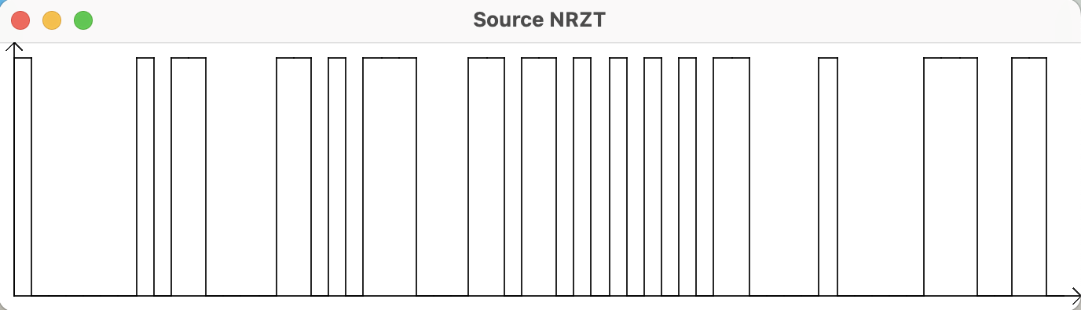
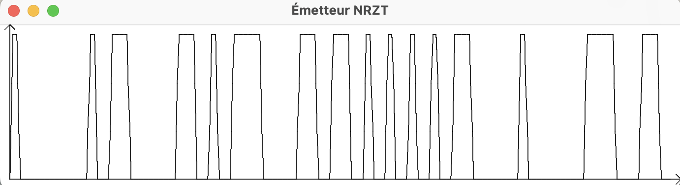
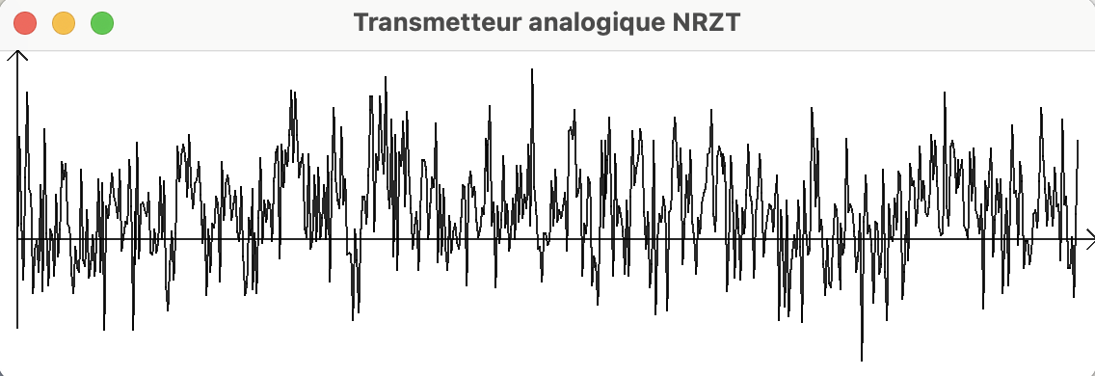
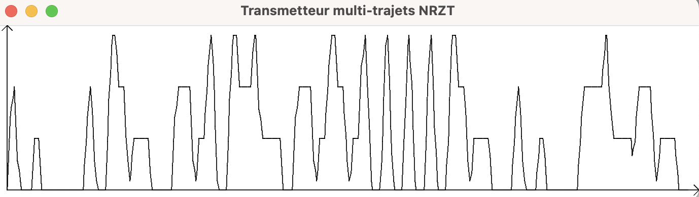
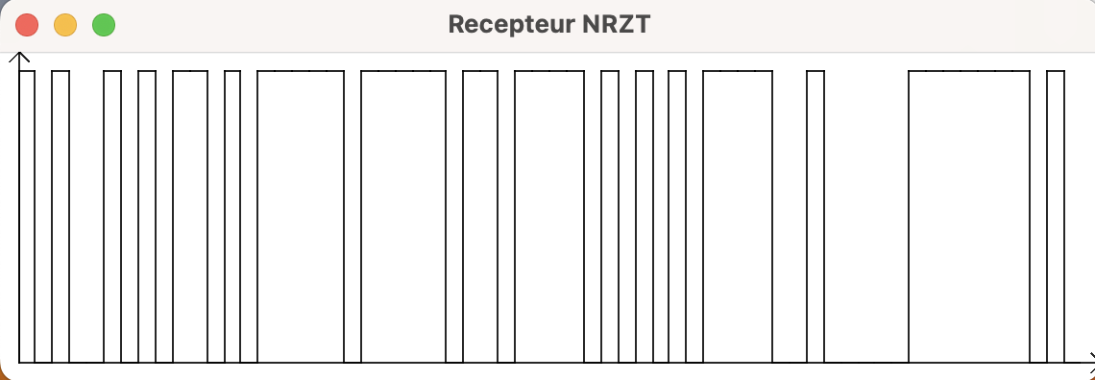
Exemples de résultats obtenus
Paramètres :
-mess 60
-snrpb 5
-nbEch 9
-form NRZT
-ti 3 0.4 20 0.7
-s
14
Notes:
Pol

Slide 15
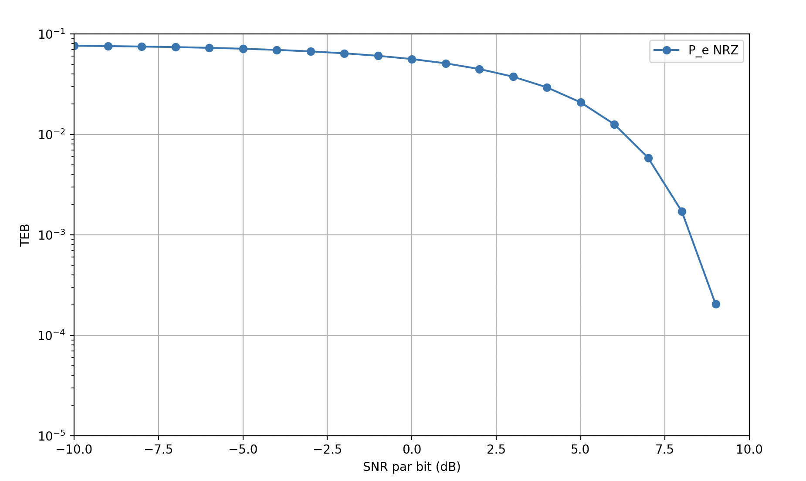
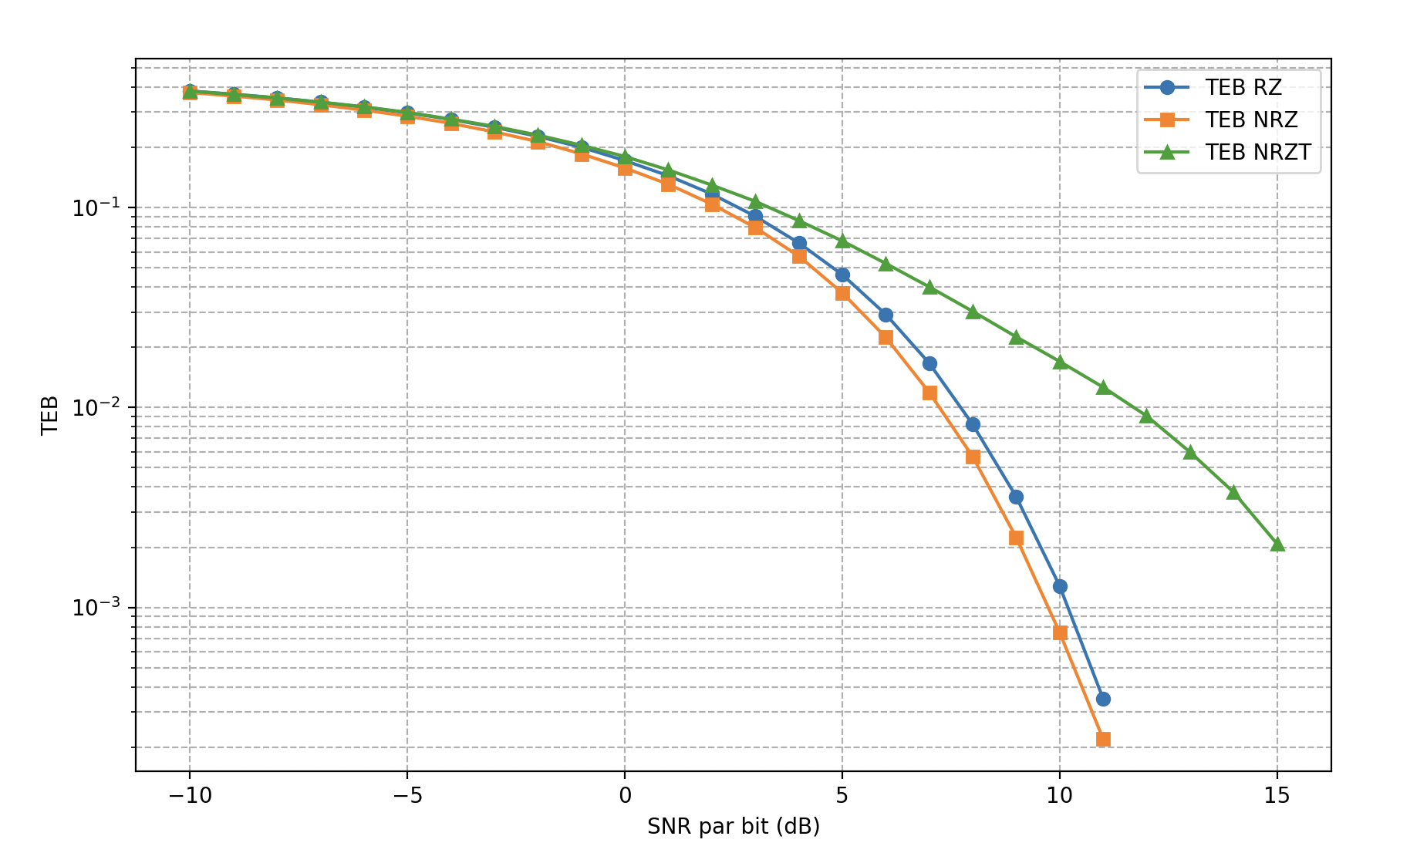

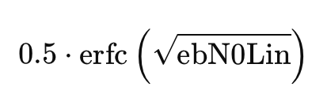
Comparaison entre la théorie et la pratique
Impact du SNRpb sur le TEB théorique et le TEB pratique
TEB théorique en fonction du SNRpb
TEB pratique en fonction du SNRpb
15
Notes:
Jordan

Slide 16
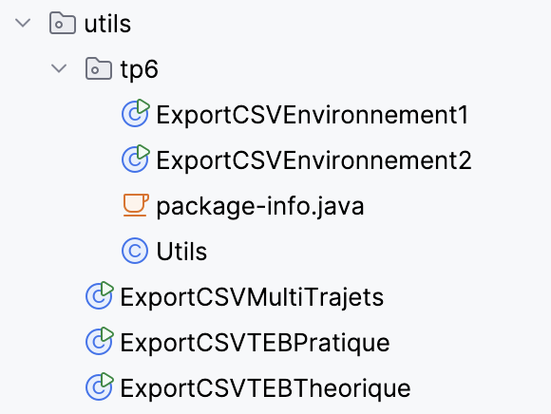
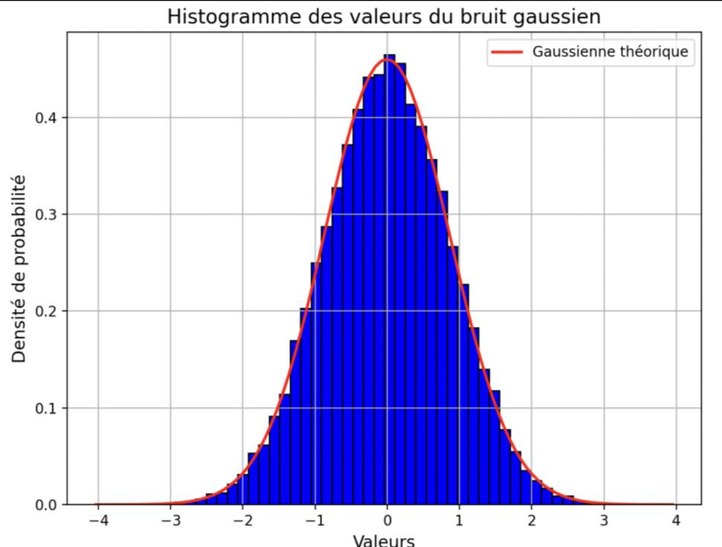
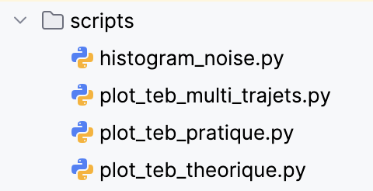
Visualisation de données
Comment visualiser nos données pour les interpréter ?
Classes VueCourbe, VueValeur
Export CSV + Affichage en Python
16
Notes:
Jordan

Slide 17
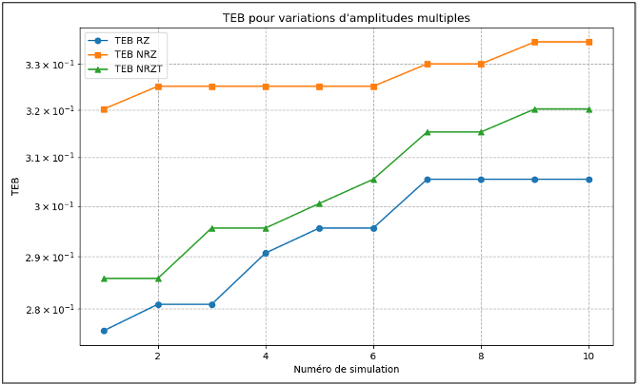
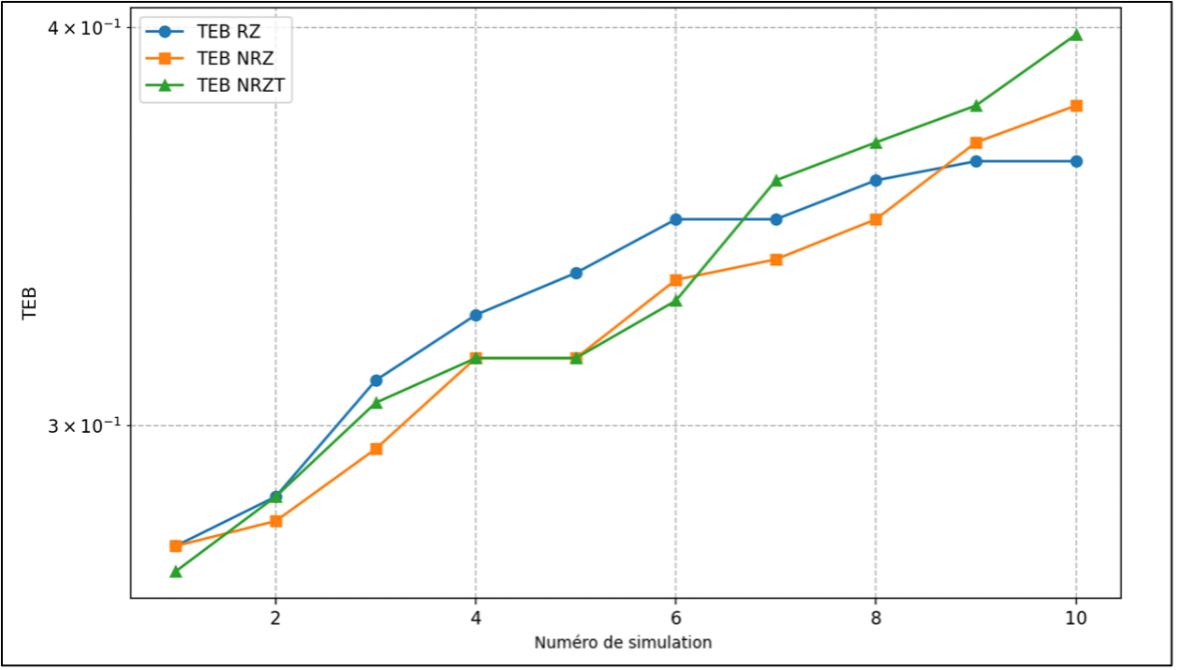
Visualisation de données
Impact des multi-trajets
TEB en fonction des trajets indirects avec les amplitudes augmentées à chaque simulation
TEB en fonction des trajets indirects avec les décalages augmentés à chaque simulation
Amplitude = Amplitude x 1,2
Décalage = Décalage + 20
17
Notes:
Jordan

Slide 18

Présentation de cas d’étude
Déploiement de notre simulateur sur des réseaux de capteurs câblés
Environnement 1 : Optimisation énergétique dans un canal comprenant un bruit blanc additif gaussien (BBAG)
Environnement 2 : Maximisation du débit dans un canal de type multi-trajets
18
Notes:
Mathis

Slide 19
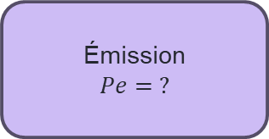

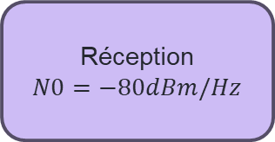
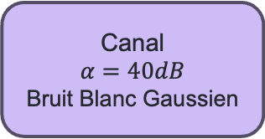
Cas d’étude – Environnement 1
Émission
$$Pe= ?$$
Canal
$$α=40dB$$
Bruit Blanc Gaussien
Réception
$$N0=−80dBm/Hz$$
Objectifs :
Alimentation des émetteurs grâce à des batteries
Transmettre ${10}^{6}$ bits utiles par jour
Garantir un TEB $≤ {10}^{−3}$ sur l’ensemble du signal émis
Solution proposée :
Forme du signal : NRZ Binaire
Nombre d’échantillons par symbole : 30
SNR par bit : 10.0dB
Consommation par jour : 1 Joule
Le système peut donc fonctionner 3 jours avec les batteries
19
Notes:
Pol

Slide 20
Cas d’étude – Environnement 1
Comment fiabiliser notre solution ?
→ Utilisation du couple codeur / décodeur afin d’avoir un code correcteur d’erreurs
}
0 → 010
1 → 101
3 bits transmis pour chaque bit utile
Conséquences :
L’émetteur consomme 1.308 Joules par jour (30,8%),
Cela réduit l’autonomie du système à 2 jours, 6 heures et 57 minutes
Avantage : amélioration de la fiabilité de la transmission
Inconvénient : augmentation de la consommation
20
Notes:
Maxime

Slide 21
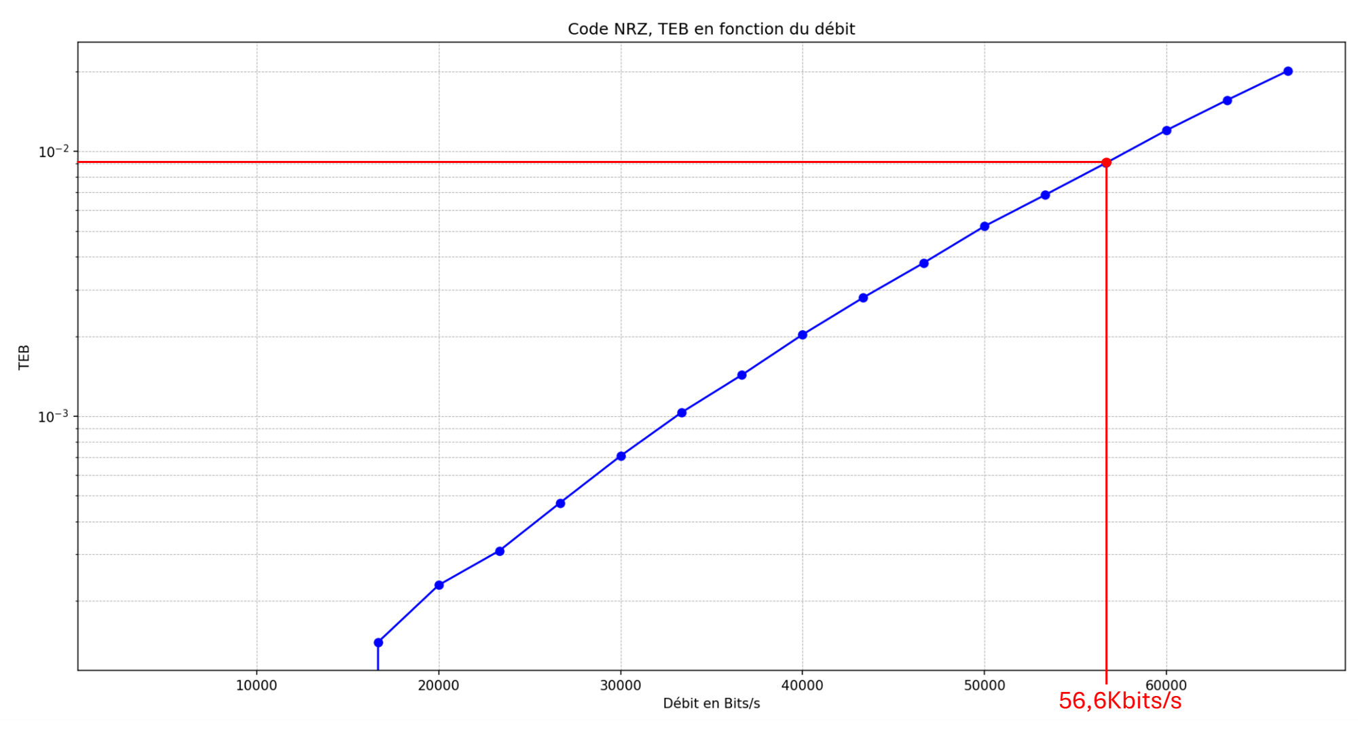
Cas d’étude – Environnement 2
Déploiement du système dans un canal à deux trajets (10us de retard) avec formes d’onde NRZ et NRZT
SNR : 15 dB
Signal : NRZ
nbEch : 30
Même seed pour toutes les simulations
1 multiTrajet de rapport d’amplitude 0,5
21
Notes:
Maxime

Slide 22
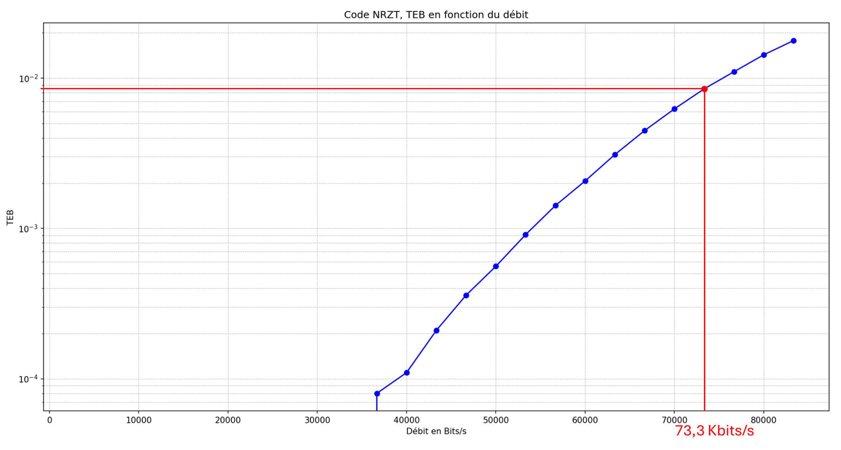
Cas d’étude – Environnement 2
SNR : 15 dB
Signal : NRZT
nbEch : 30
Même seed pour toutes les simulations
1 multiTrajet de rapport d’amplitude 0,5
22
Notes:
Maxime

Slide 23

Bilan
Les résultats obtenus avec notre simulateur sont en accord avec les résultats théoriques
Propositions de solutions en réponse au cas d'étude pour les deux environnements
Pas de soucis majeurs rencontrés durant le projet. Les points réguliers avec le client étaient positifs
L'organisation de l'équipe et les missions transversales de chacun ont permis de respecter les délais à chaque itération
23
Notes:
Roman

Slide 24
ANNEXES

Slide 25
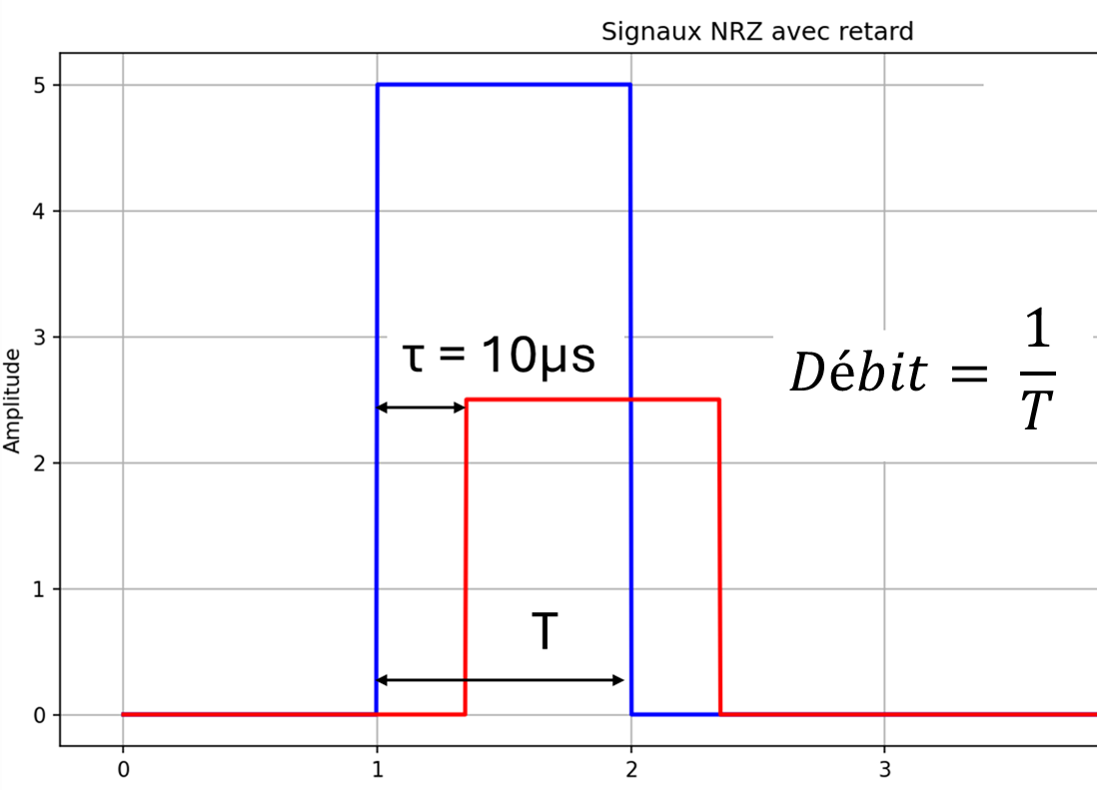
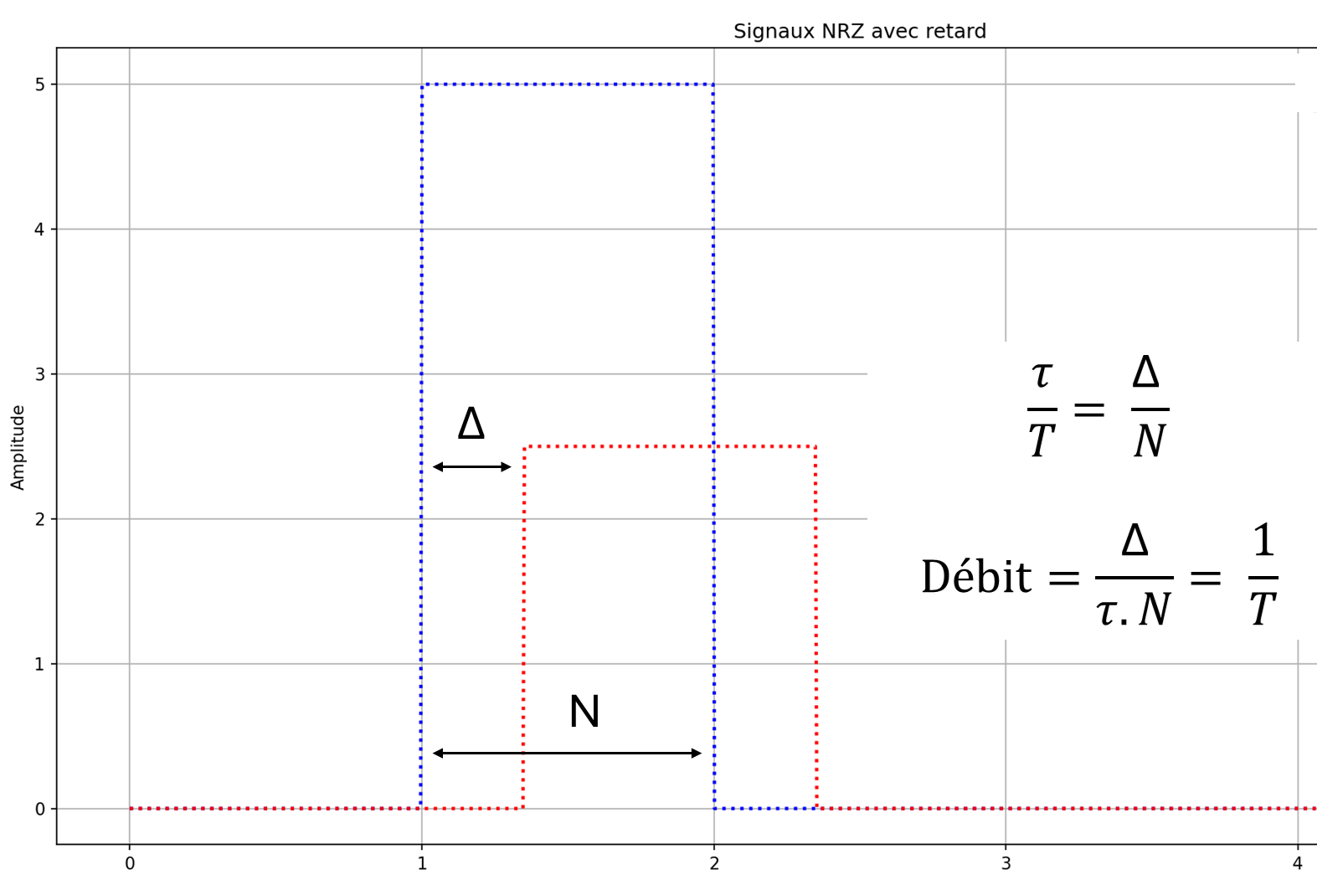
Annexe, Calculs du débit binaire pour les signaux NRZ et NRZT

Slide 26
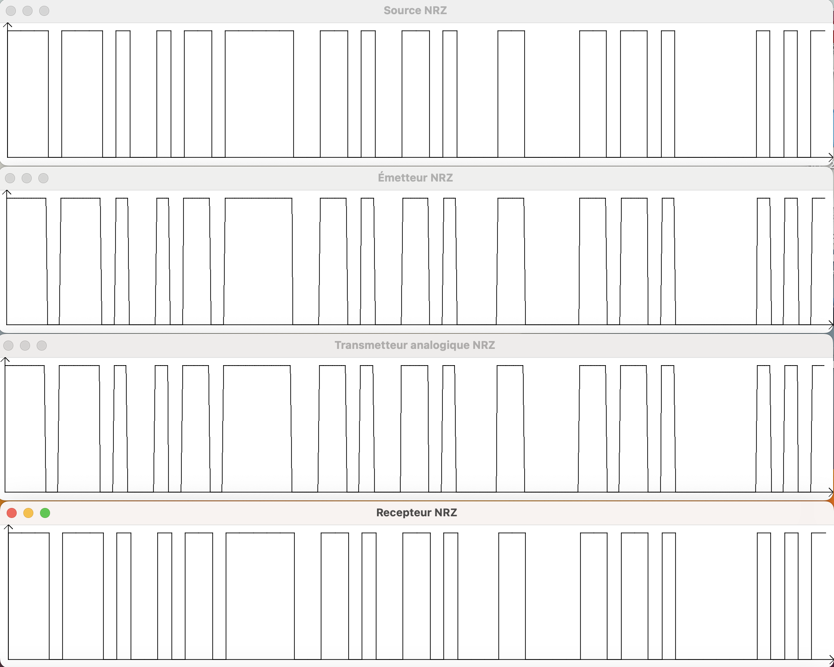
NRZ – Pas de BBG, pas de trajets

Slide 27
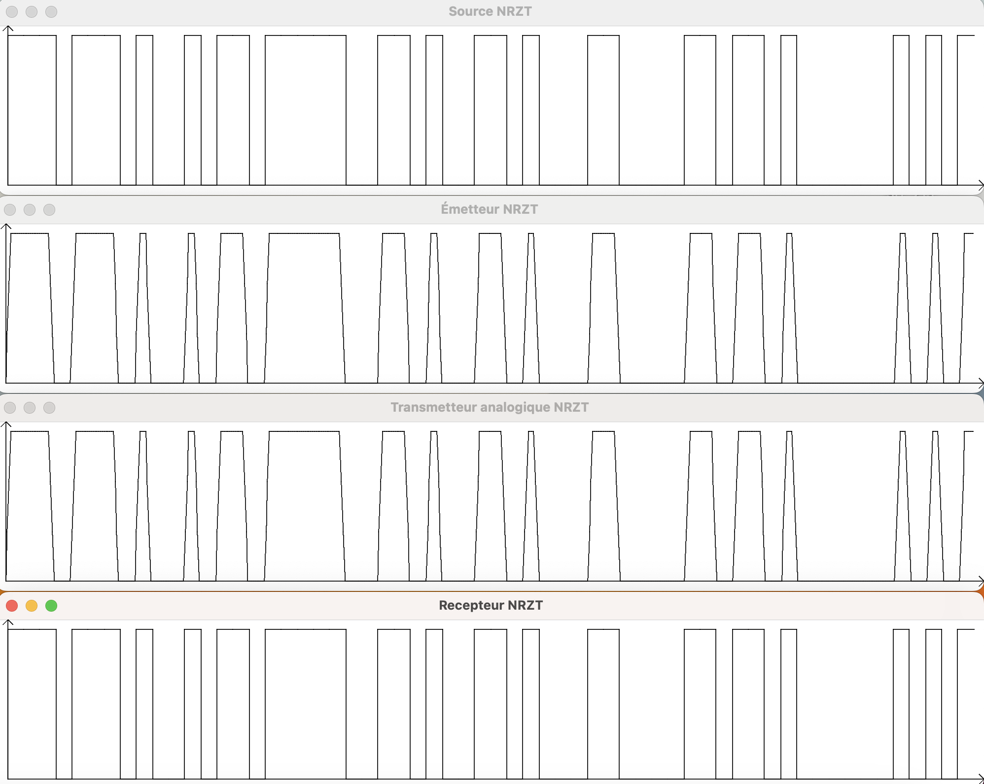
NRZT – Pas de BBG, pas de trajets

Slide 28
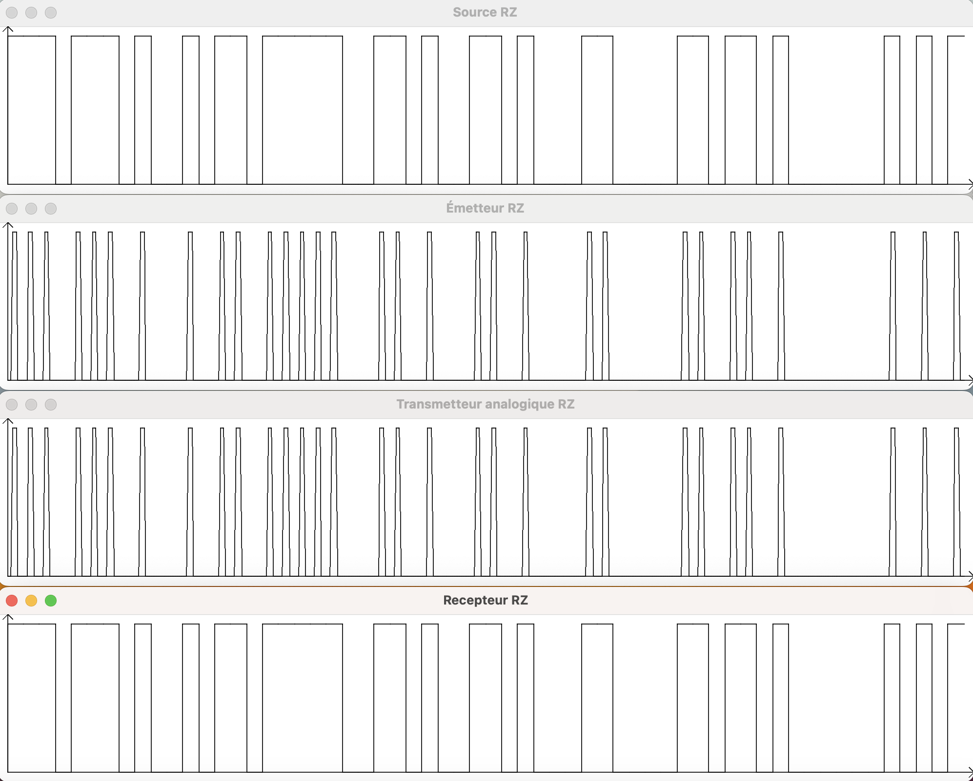
RZ – Pas de BBG, pas de trajets

Slide 29
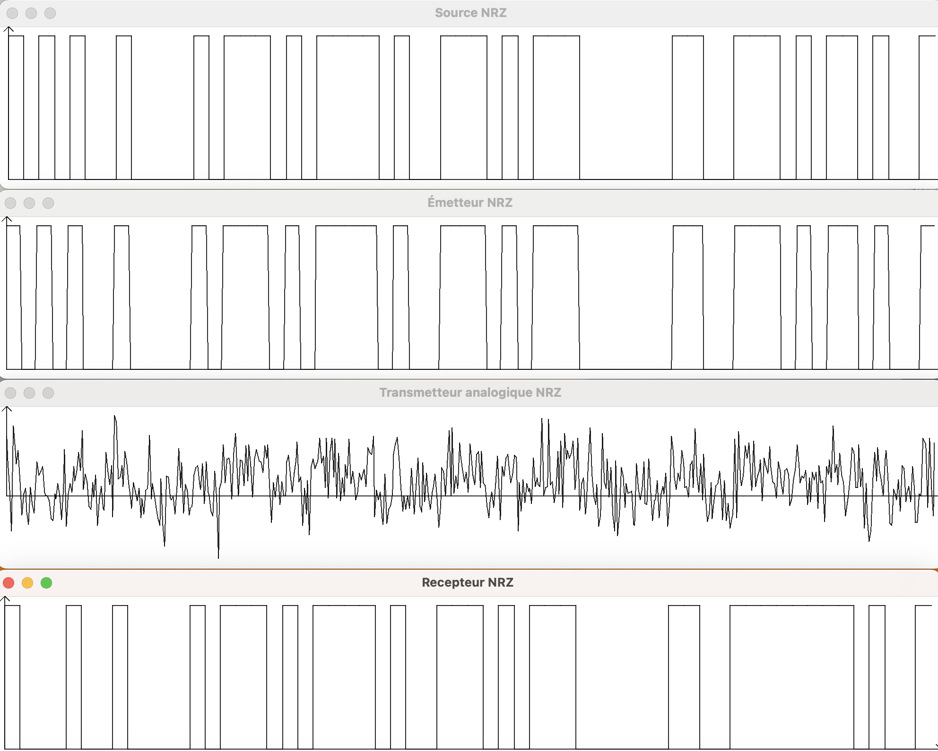
NRZ – Présence de BBG, pas de trajets

Slide 30
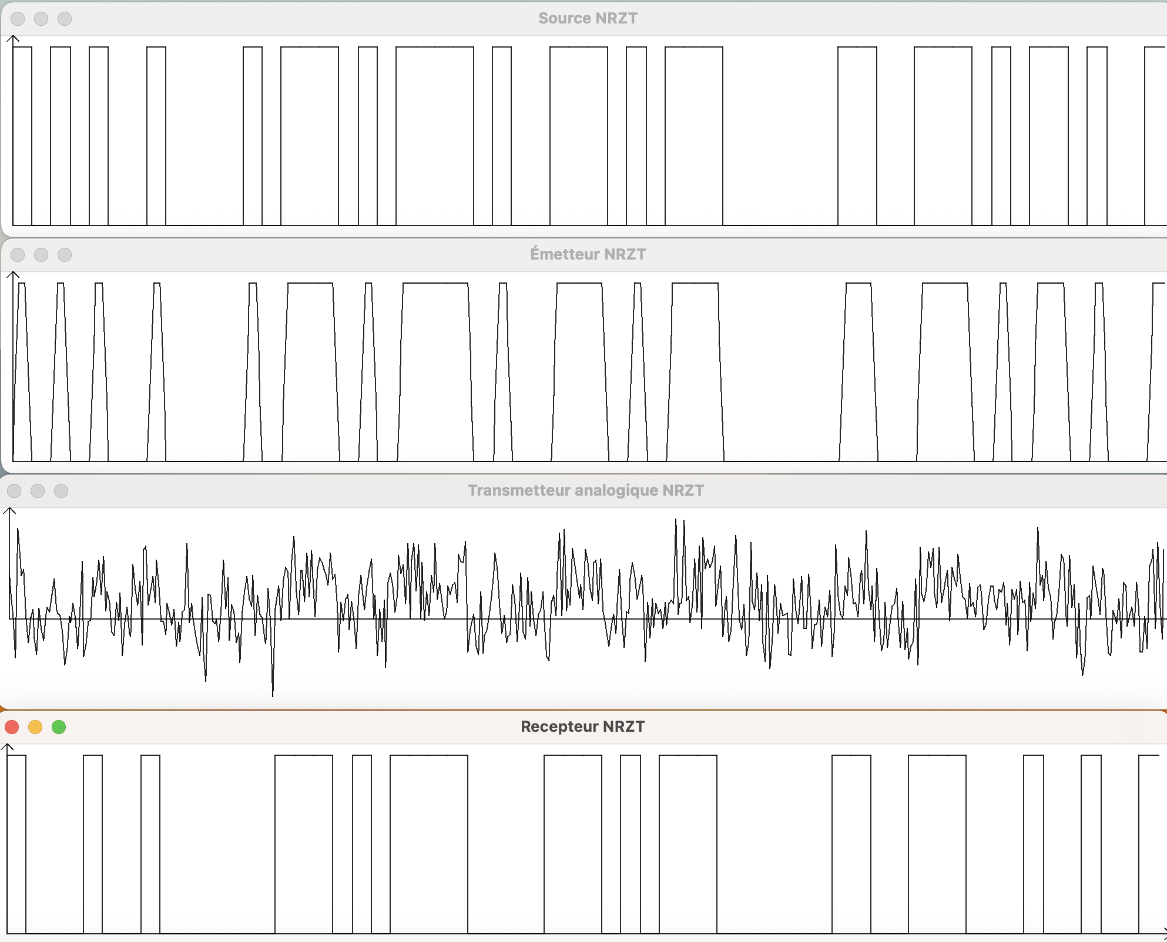
NRZT – Présence de BBG, pas de trajets

Slide 31
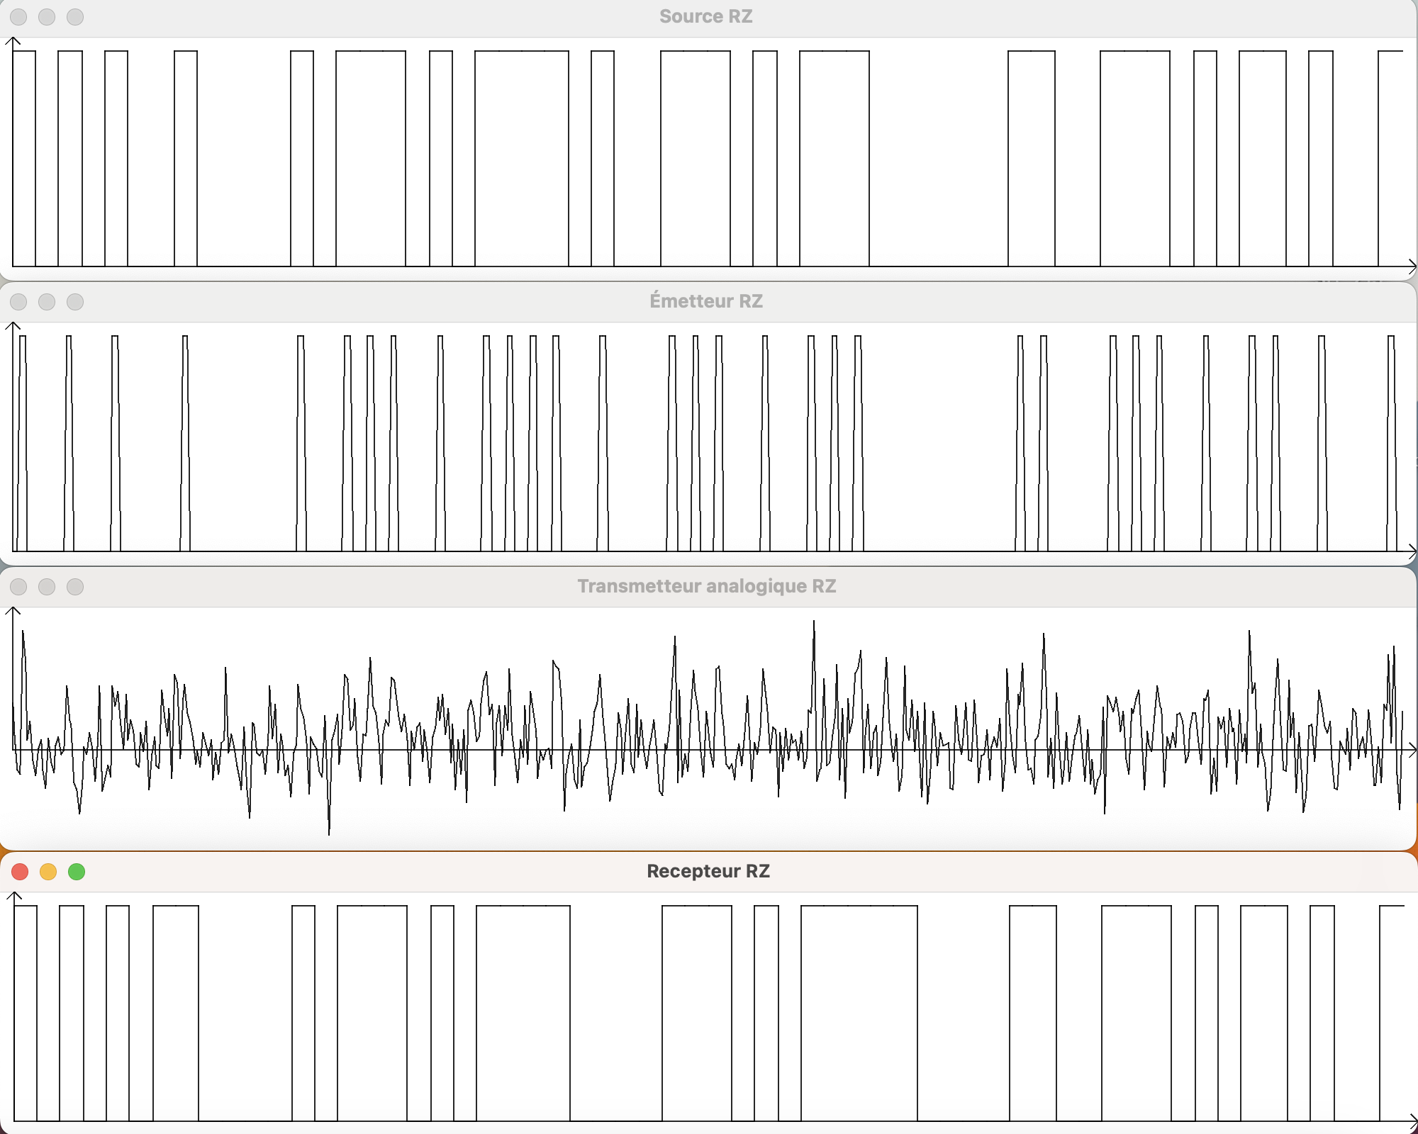
RZ – Présence de BBG, pas de trajets

Slide 32
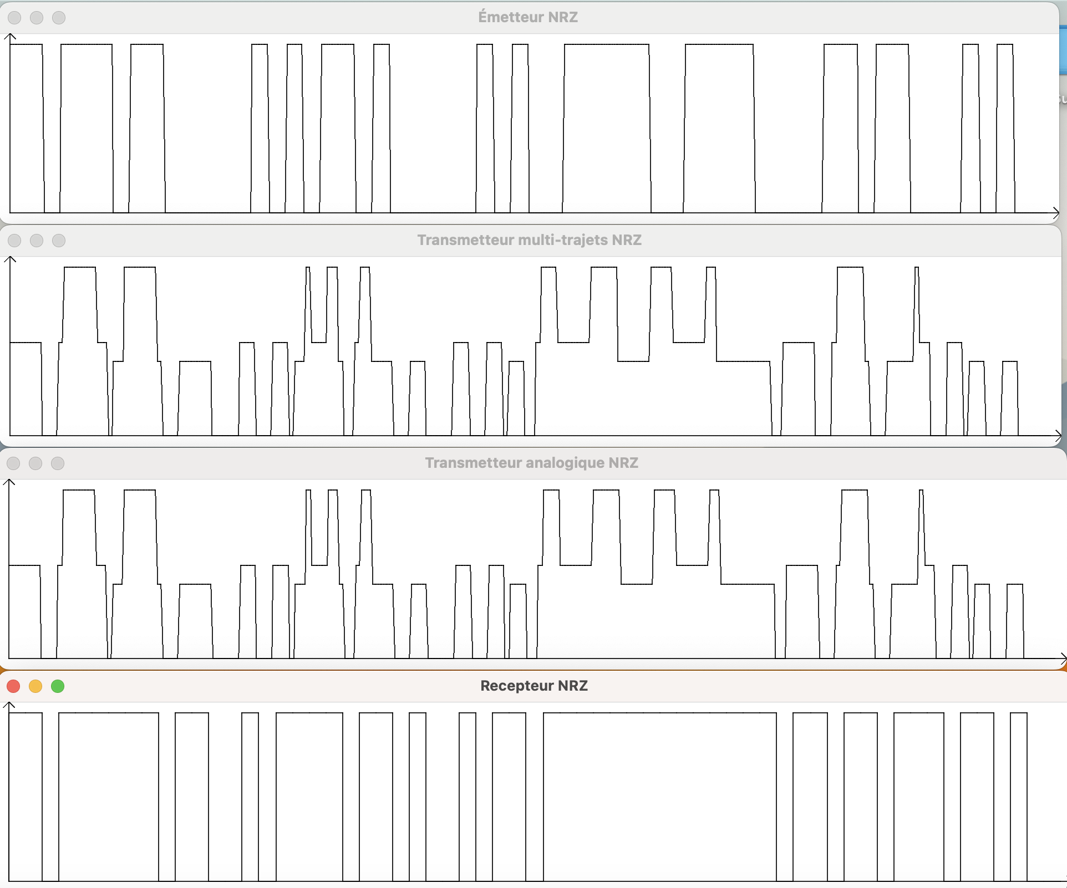
NRZ – Pas de BBG, présences de trajets multiples

Slide 33
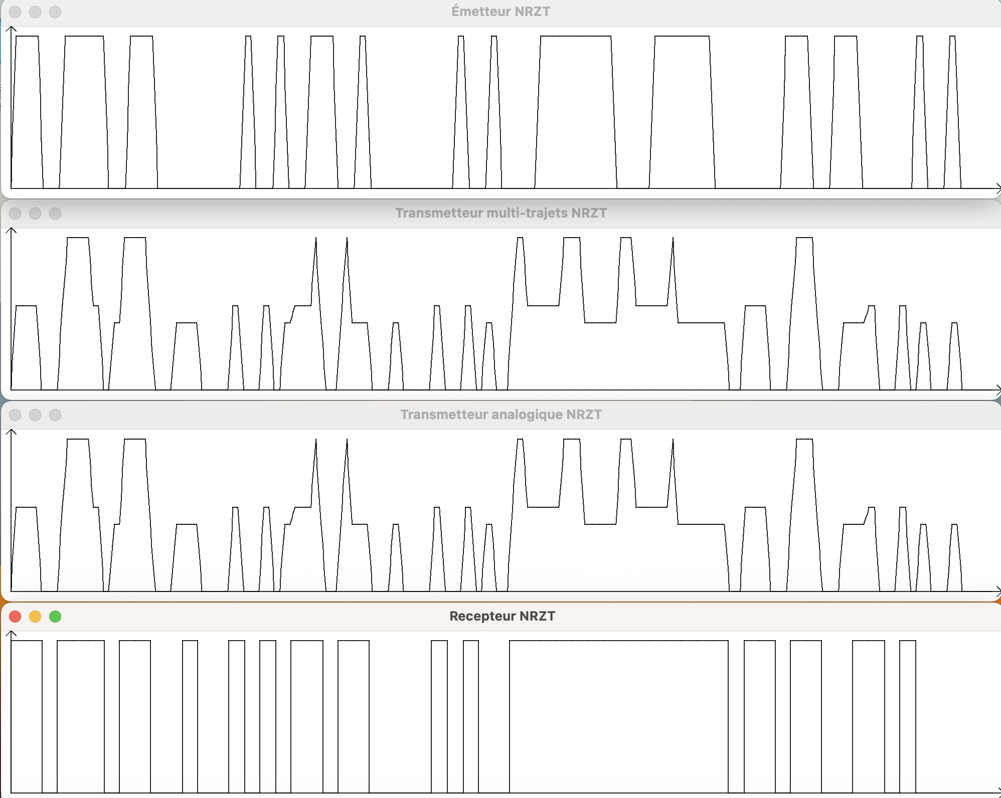
NRZT – Pas de BBG, présences de trajets multiples

Slide 34
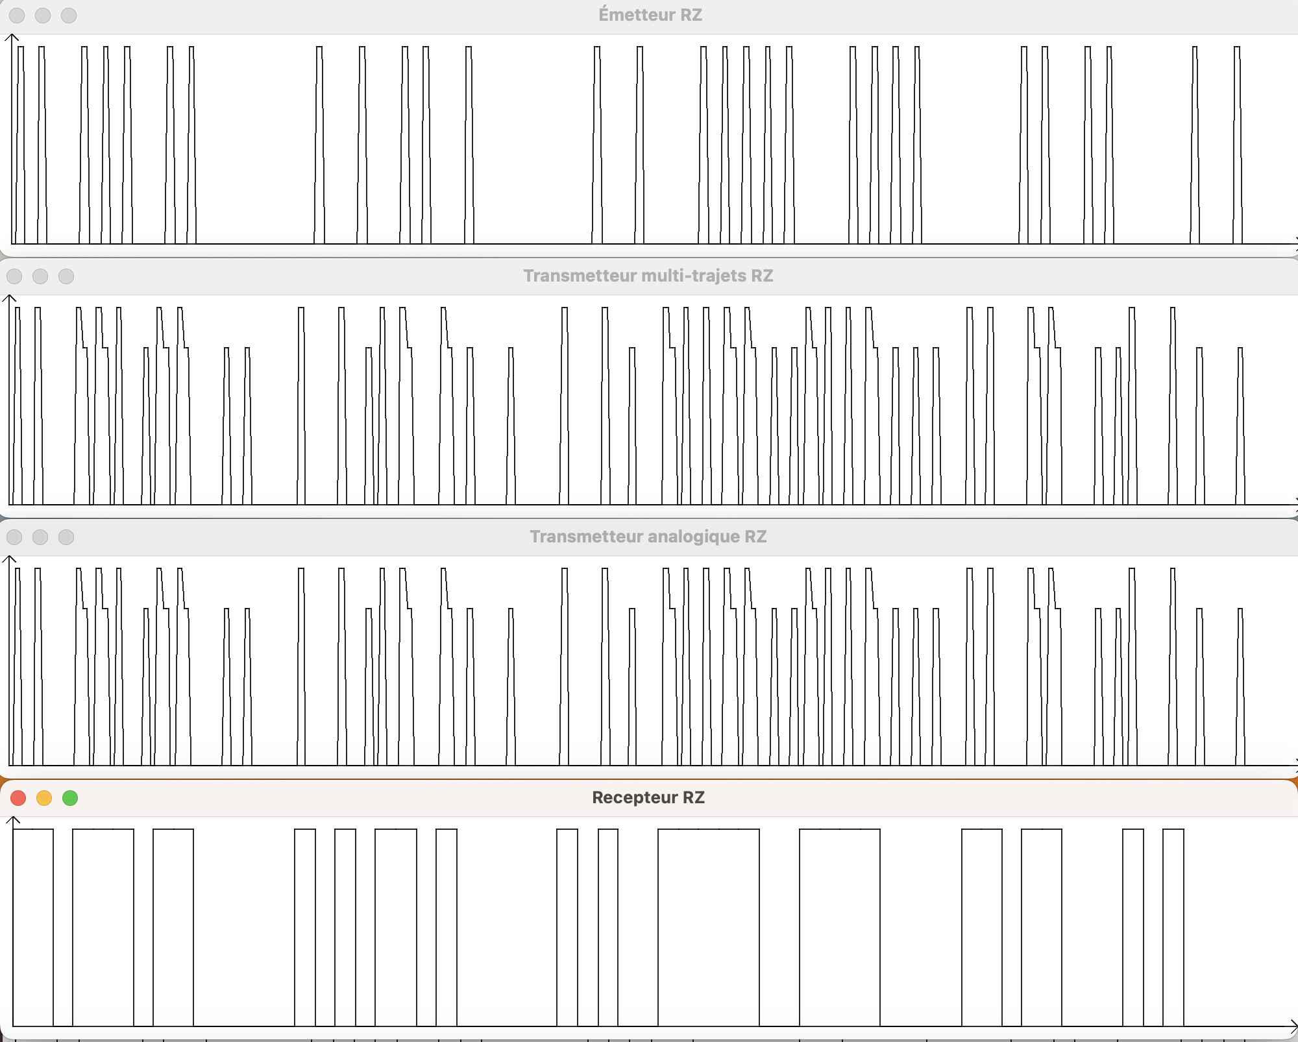
RZ – Pas de BBG, présences de trajets multiples

Slide 35
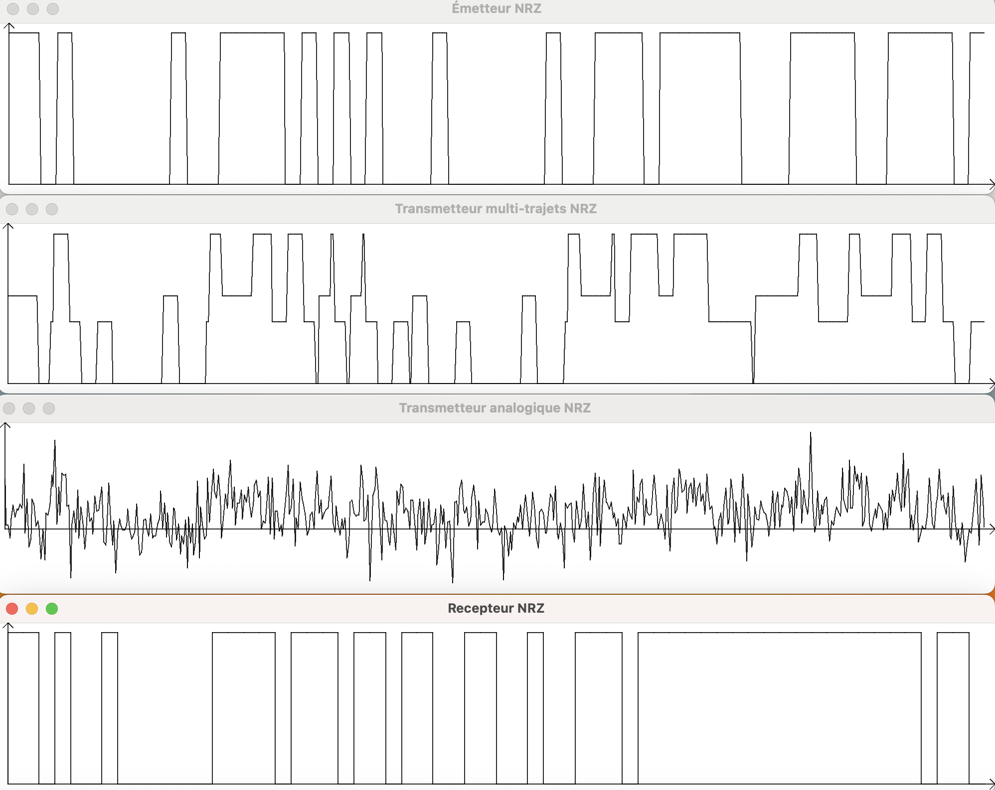
NRZ – Présence de BBG + trajets multiples

Slide 36
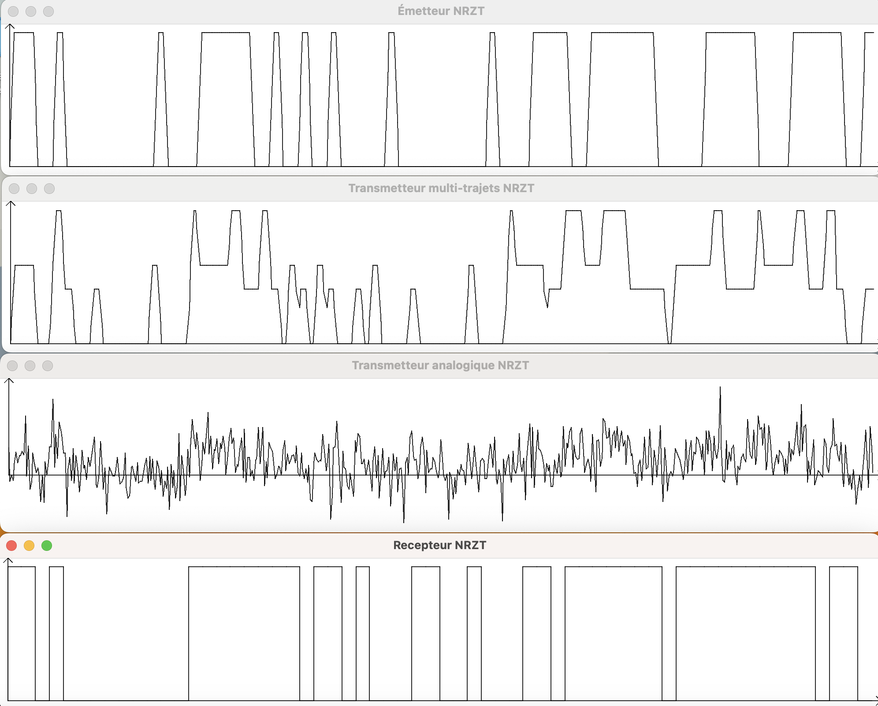
NRZT – Présence de BBG + trajets multiples

Slide 37
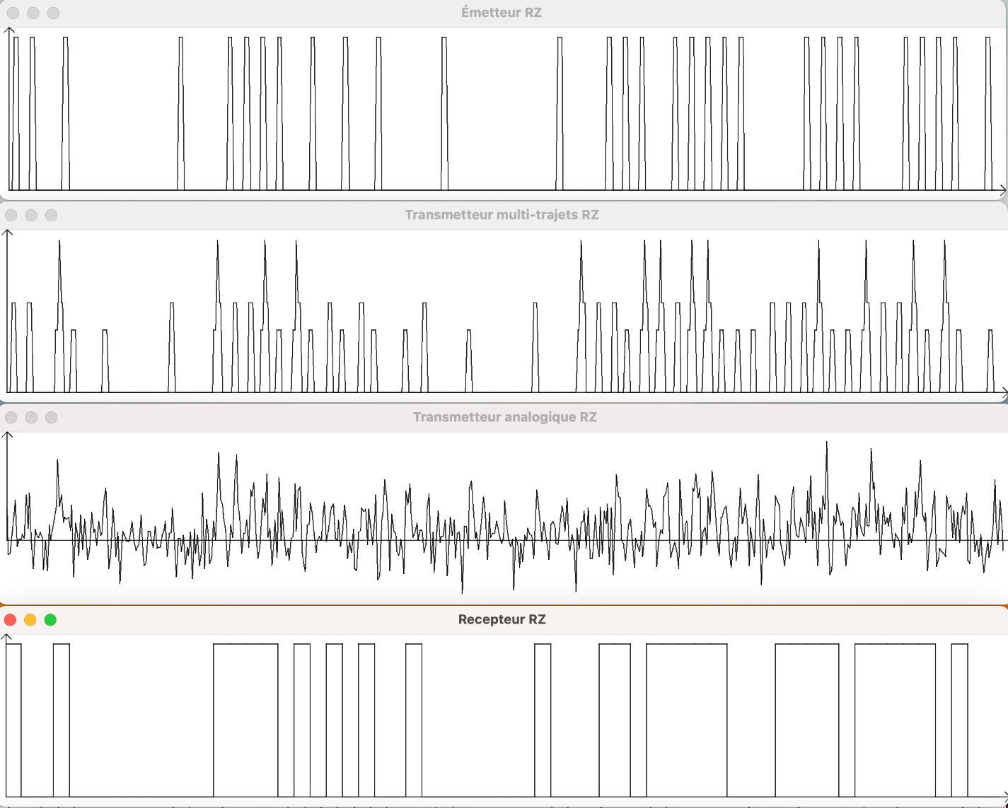
RZ – Présence de BBG + trajets multiples

Slide 38
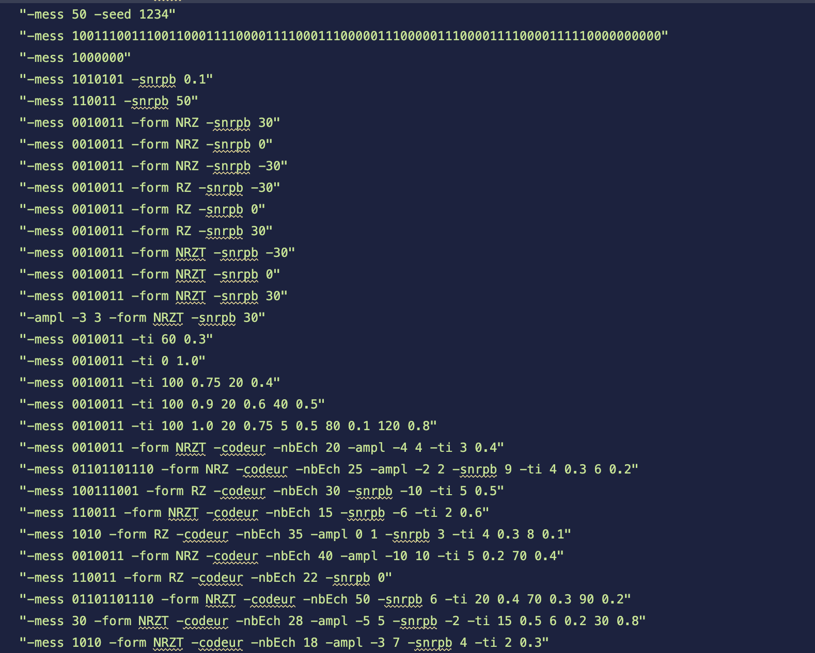
Script runTests

Slide 39
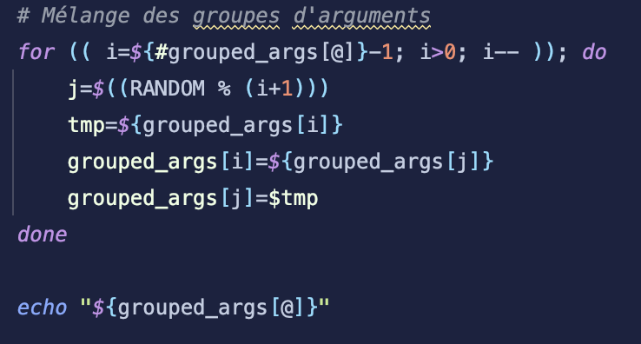
Shuffle des arguments

